Slide 1
UNIVERSIDAD DE CIENCIAS MÉDICAS DE LA HABANA
FACULTAD DE ESTOMATOLOGÍA
ENSEÑANZA TÉCNICA
CURSO 2017-2018
Asignatura : PRÓTESIS TOTAL
Profesor. LIC. YUSDEL CRESPO FROMETA

Slide 2
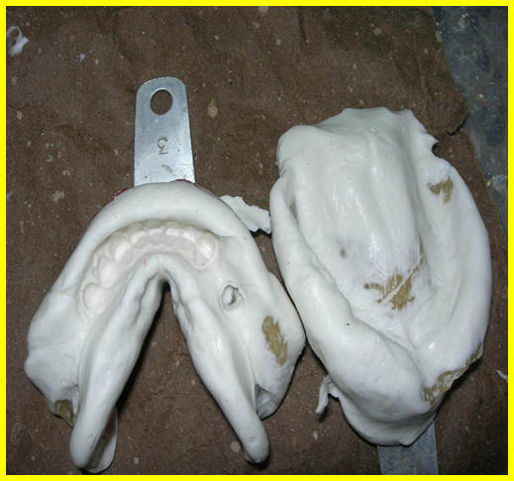
Tema 4
MATERIALES DE IMPRESIÓN

Slide 3
SUMARIO:
1.1-Materiales de Impresión. Hidrocoloides reversibles e irreversibles. Generalidades. Tipos. Composición. Reacción química. Propiedades. Manipulación. Efectos biológicos.
1.2- Compuestos zinquenólicos. Generalidades. Composición. Reacción química Propiedades. Manipulación. Efectos biológicos.

Slide 4
Los Materiales de impresión se emplean para hacer replicas de las estructuras orales
Estos materiales deben reunir tres cualidades comunes.
*Plasticidad en el momento de tomar la impresión.
*Escasa adhesividad que permita separarlos del original sin violencia
*Suficiente cohesión una vez la impresión tomada, que permita conservar la forma adquirida, inclusive durante el vaciado del modelo

Slide 5
Luego todos los materiales para impresión deben estar en el estado fluido o plástico mientras se esta haciendo la impresión .
Según el tipo de proceso a que deben su plasticidad o su solidificación los materiales de impresión pueden clasificarse de termoplástico y fraguable que se hacen plásticos por disolución o mezcla y endurecen merced a un proceso químico ( fraguado ).

Slide 6
Clasificación de los materiales de impresión
A-Según su forma de utilización , los materiales de impresión se clasifican en:
1.- Fundamentales .Los que permiten tomar impresiones simples ,o sea según el numero de maniobra ,se toman en un solo tiempo.
2.-Complementarios: Los que necesitan de una impresión previa con otro material ,son para impresiones complejas ,ya que requieren más de un tiempo bucal de impresión
3.- De duplicar.Se utilizan en el laboratorio
B-Según el tipo de cohesión que poseen al retirarlo de la boca una vez fraguado , pueden distinguirse dos clases generales de material para impresión .
1.-Elástico 2.- No elásticos (plásticos o frágiles ).
Los materiales elásticos en uso actual son los hidrocoloides de agar , los alginatos, los mercaptanos, las siliconas, y los poli éteres.
Los no elásticos incluyen los compuestos zinquenólicos y el yeso .

Slide 7
Hidrocoloides.
Son materiales de impresión poliméricos de consistencia elástica que se manipulan haciendo cambiar del estado de gel al estado de sol por calentamiento , el enfriamiento del sol hace que se vuelva a trasformar en gel (son los llamados hidrocoloides reversibles ).ejemplo hidrocoloide de agar o termoplástico.
Hay idrocoloides que se caracterizan por el echo de que el estado de sol se puede transformar en estado de gel ,pero no puede volver a su estado inicial de sol , al menos por medios simples , constituyendo los hidrocoloides irreversibles . ejemplo los alginatos.
Generalmente el proceso de gelificación se realiza por medio de una reacción química

Slide 8
Hidrocoloides reversibles
Estos hidrocoloides se usaron para impresiones dentales desde 1925 mas o menos y en esta época se consideraron como el primer material elástico de impresión con propiedades satisfactorias
Aplicación
*I impresiones de toda la boca .
*Impresiones de un cuadrante
*Impresiones unitarias ( menos frecuentes ).
Composición.
1.-Agar (12 o 15 % ) como agente gelificante .
2.-Bórax (0,2%)para mejorar la resistencia .
3.-Sulfato de potasio (1 a 2%) para prever buena superficie en los modelos o troqueles de yeso.
4.-Benzoatos alquilicos.(0. 1%) como preservadores.
5.-Vestigios de agentes colorantes y soporíferos para facilitar la “lectura” de la impresión y la estética respectivamente .
Reacción del fraguado

Slide 9
Enfriado a 43º C.
Hidrocoloide de agar caliente Hidrocoloides agar frió
(sol) (gel)
Calentado a 100ºc
.

Slide 10
El material suministrado en forma de gel puede convertirse en sol (liquido)por calentamiento , el enfriamiento del sol hace que se vuelva a trasformar en gel .
Las trasformaciones de sol a gel y de gel a sol dependen del tiempo de la temperatura .
La temperatura de licuefacción y de gelación son distintas ( siendo mas bajo esta ultima) y el efecto se denomina histéresis .
Propiedades:
*Altamente elástico y suficientemente flexible como para copiar fielmente zonas retentivas de los dientes ( recuperación elástica 98.8%, flexibilidad 11% ) .
*Copia en capas gruesas.
*Poca adhesividad,
*Inestabilidad dimensional .Las impresiones se hacen “menos exactas” mientras mas tiempo pasa antes de ser vaciadas en yeso , ya que el material puede sufrir imbibición ( absorción de agua por parte de la estructura del gel que generalmente se acompaña de expansión ) y sinéresis ( exudado de agua acompañado de contracción ) Por lo anterior, las impresiones deben vaciarse lo antes posibles ,aunque se describe que los cambios mínimos de sus dimensiones se logran en un ambiente de un 100% de humedad relativa durante una hora .
son mas resistentes cuando se les pensiona rápidamente

Slide 11
Usos de los hidrocoloides reversibles
Hay tendencias de muchos clínicos de alejarse del uso de hidrocoloides reversibles , su falta de popularidad se debe en gran medida al equipo necesario para el uso de esta técnica y a cierta molestia por parte del paciente inherente al ciclaje térmico .
Los hidrocoloides reversibles como material de impresión no son usados en nuestro medio por lo complicado de su técnica y lo caro que resulta sus equipos .
Utilizamos los hidrocoloides reversibles para duplicar modelos en el laboratorio .
Efectos biológicos .
La principal preocupación es manipular el sol de manera de evitar quemar los tejidos blandos del paciente .

Slide 12
Hidrocoloides irreversibles .
Durante la segunda guerra mundial (1941) la importación agar-agar del Japón fue suspendida ,el abastecimiento se hizo tan reducido que fue destinado exclusivamente para la profesión medica con fines de investigación bacteriológica . Se recurrió entonces como sustituto a un material de impresión irreversible (Alginato) con excelentes resultados .
Aplicaciones.
*Impresiones totales.
*impresiones de cuadrantes
Composición
Alginato de sodio 12 a 15 % como reactivo .
Dihidrato de sulfato de Calcio 8 a 12 % como reactivo
Fosfato de sodio o carbonato de sodio 2 % como retardador
Relleno de refuerzo 70% del tipo de la tierra de diatomea para controlar la tenacidad del gel fraguado
Vestigios de fluoruros de zinc alcalinos para prever buena superficies en los modelos de yeso
Vestigios de colorantes y soporíferos con fines estéticos .

Slide 13
Reacción del fraguado
El polvo se mezcla con agua
La reacción se acorta con el aumento de la temperatura y la relación polvo agua
Propiedades
*Fidelidad de copia ( recuperación elástica 97.3% ,Flexibilidad 12% )
*Copia en capas gruesas
*Poca adhesividad
*Inestabilidad dimensional (vaciado inmediato)
Efectos Biológicos
No se ha informado sobre efectos adversos

Slide 14
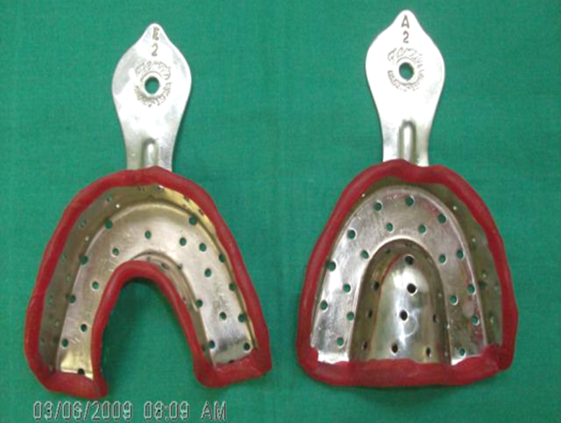
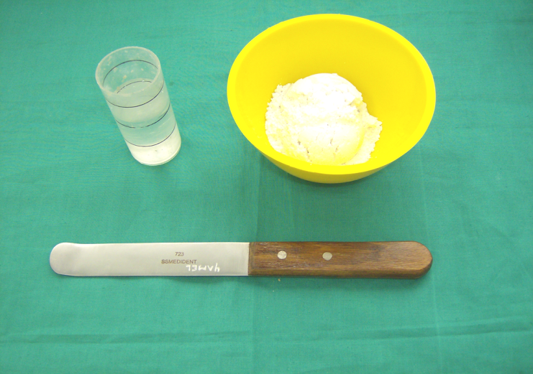
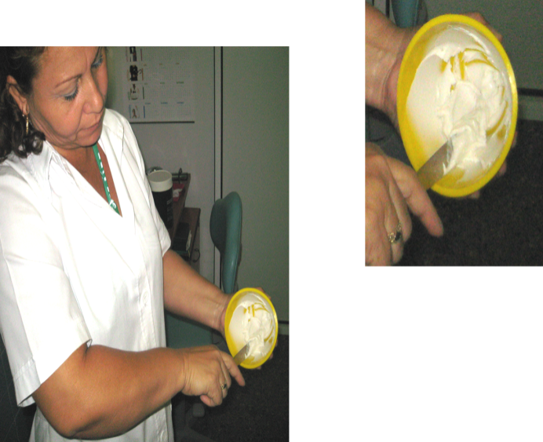
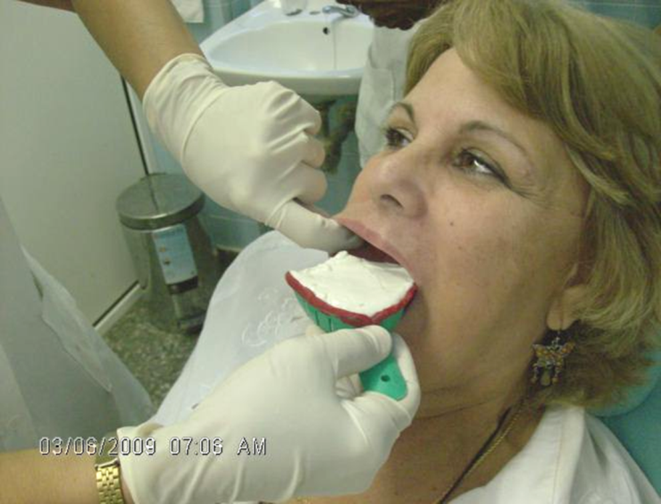
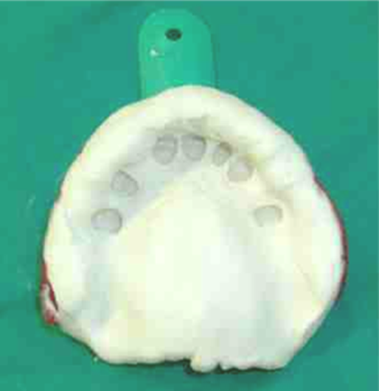

Slide 15
Compuestos zinquenólicos .
Son materiales de impresión rígidos con alto grado de precisión en la copia , así como una buena reproducción de detalles .Ofrecen las siguientes ventajas.
_Se adhieren bien a las superficies lisas
_suficiente resistencia en los bordes de las impresiones
_Adecuado tiempo de trabajo
_Buena estabilidad dimensional
Aplicaciones
_Impresiones de maxilares totalmente desdentados
Composición.
*Sistema de dos pastas .-Una pasta denominada pasta base , contiene oxido de zinc ,aceites y resinas hidrogenadas , la segunda pasta ,denominada acelerador , contiene un 12% o un 15% de eugenol , aceites, resinas y un relleno que puede ser talco o caolín .
Las resinas agregadas le dan cuerpo y coherencia al material mezclado y le imparte propiedades termoplásticas a la impresión endurecida , pudiendo ser suavizada en agua caliente para una mejor separación del yeso fraguado .

Slide 16
Propiedades.
Comienza el endurecimiento aproximadamente a los 5 minutos de mezclados y lo hace rapidísimo .
Estabilidad dimensional satisfactoria .Durante el endurecimiento puede ocurrir una contracción de 0.1% , después del endurecimiento no se produce ningún cambio dimensional importante . Las impresiones se pueden conservar largo tiempo sin que se produzcan cambios . Por tanto es un material de impresión dimensionalmente estable .
Rigidez , no debe deformarse cuando se retira la impresión de la boca .
Copia en capa fina .
Efectos biológicos
No presenta compuestos irritantes aparte del eugenol

Slide 17
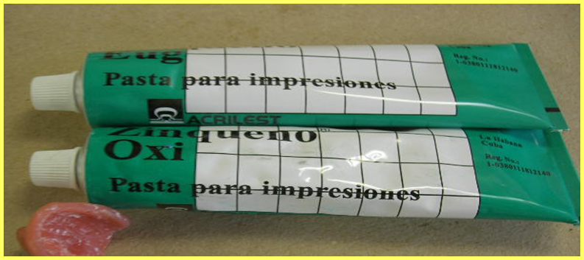

Slide 18
El yeso
Es esencialmente yeso Paris con adición de elementos modificadores , los modificadores tienen un doble propósito .
1-Regular el tiempo de fraguado .
2-controlar la expansión del fraguado
Da una impresión rígida de considerable exactitud ,cristaliza en una masa firme ,rígida, que una vez sacada de la boca se romperá, si es necesario pero no podrá sufrir distorsión alguna , si es necesario se fractura la impresión para retirarla de la boca y unir posteriormente los trazos antes del vaciado , su uso a disminuido por la existencia de materiales elásticos

Slide 19
Estudio individual .
Realice un cuadro sinóptico de la clasificación de los materiales para impresión estudiados .
El tecnólogo recibe dos impresiones de alginato y las introduce en una taza con agua , pues es la hora de almuerzo.
Es correcto el proceder ?.
Argumente.
3-La impresión primaria del paciente en tratamiento se tomo con alginato
a)¿Qué material dental se utilizara en el paso técnico que procede ?
4-Revise la bibliografía orientada y mencione algunas consideraciones a tener en el uso de los alginatos .
5- Que cuidados se deben tener al realizar un vaciado de una impresión con pasta zinquenólica .Argumente

Slide 20
Bibliografía
O,Brein .w.I.Materiales y su selección .editorial Pueblo y Educación 1984.
Saizar P .Protesis a Placa. Edición Ciencia y Técnica .1970.
Aldanza Zulueta P. Materiales Dentales. Editorial Pueblo y Educación .1988.

Slide 21
Próxima Clase
Tema 5
Yesos Dentales

